Slide 1
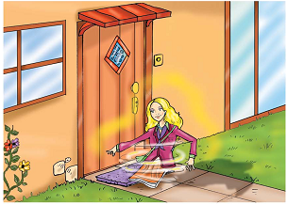
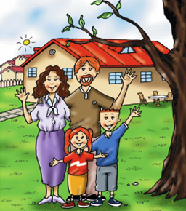
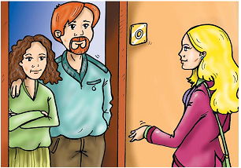
My family

Slide 2
сегодня на уроке мы:
познакомимся с английской семьей
Закрепим слова по теме «Семья»
поиграем с обезьянкой
споем песенку
послушаем как говорят по английски

Slide 4
Open your books at p.22 Look at ex.1
Listen and repeat.

Slide 5
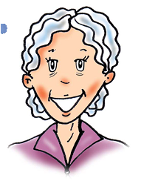
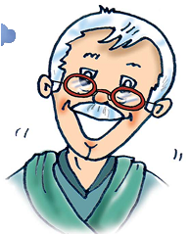
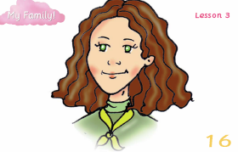
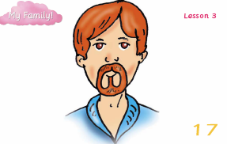
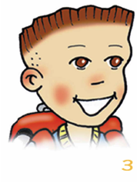
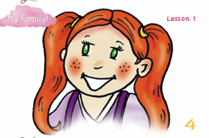
Let’s learn the words
grandpa
grandma
mummy
daddy
brother
sister

Slide 6
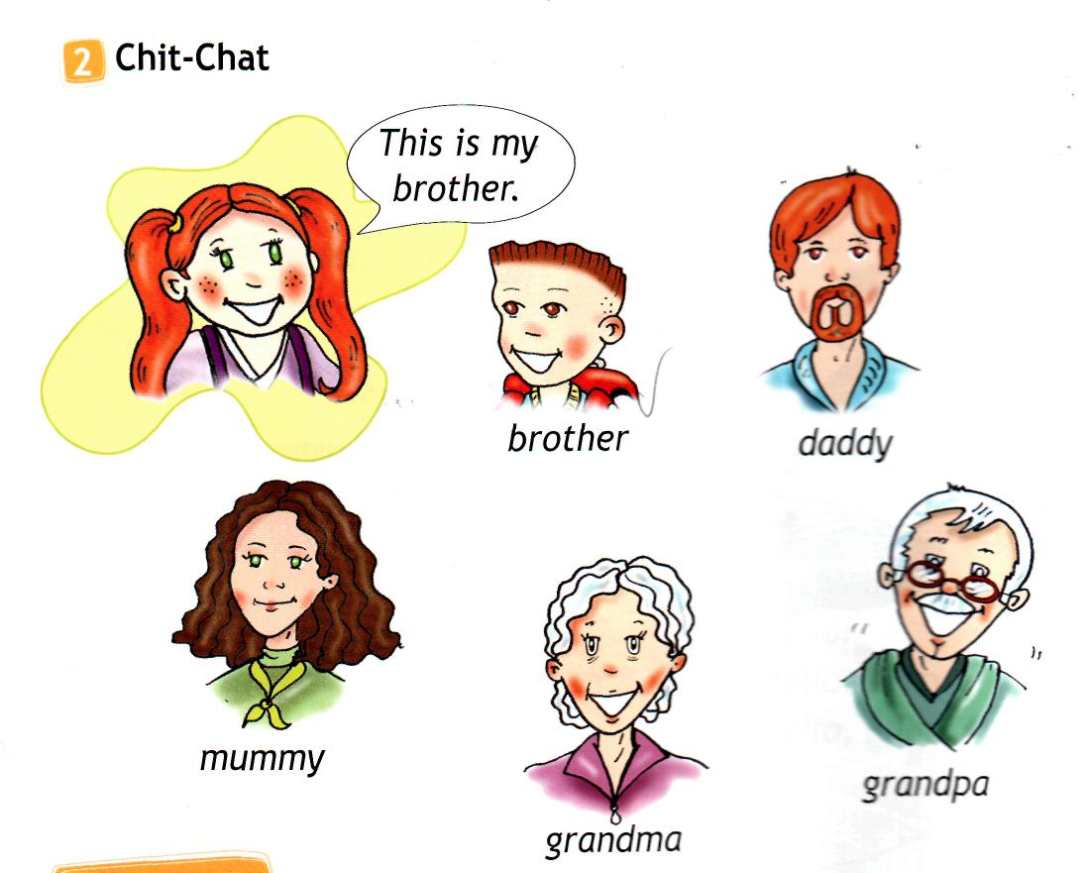
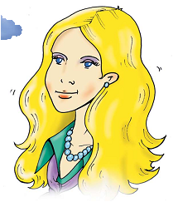
Open your books at p.22 Look at ex.2
And now tell us about your family

Slide 7
Let’s sing
Open your books
at p.25

Slide 8
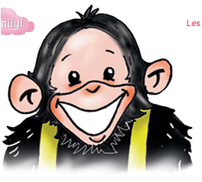
Family
4
1
mummy
grandma
5
2
daddy
Sister
3
6
grandpa
brother

Slide 9
Open your books at p.23 Look at ex.3
Listen and read.

Slide 10
And now, let’s tell about your families

Slide 11
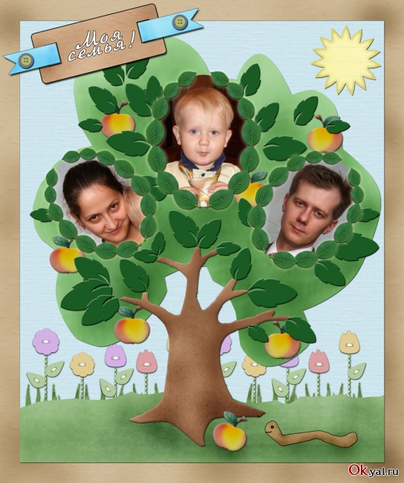

Slide 12
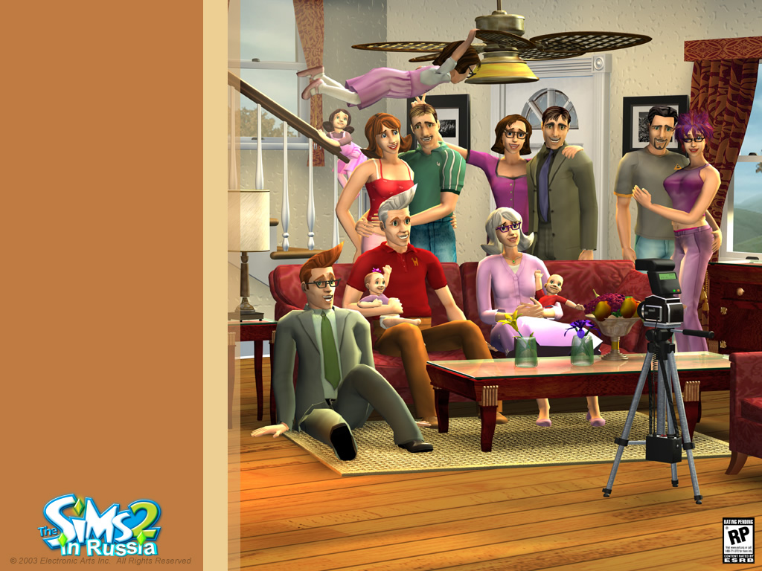

Slide 13
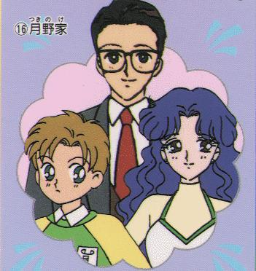

Slide 14
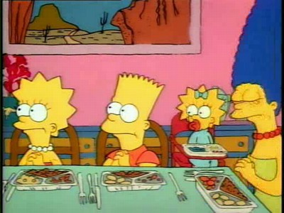

Slide 15
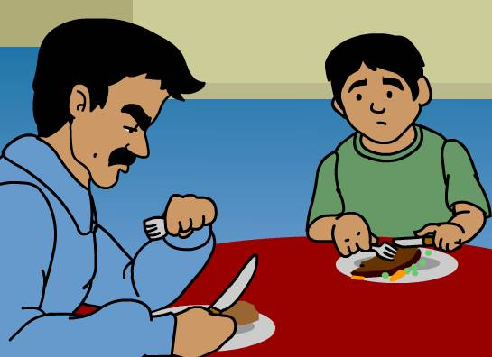

Slide 16
Home task
To review the words
To prepare for test p.42 – 43

Slide 18
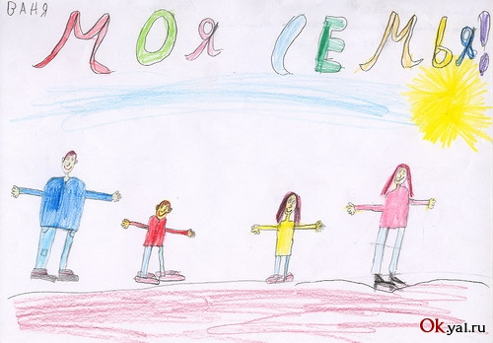

Slide 19
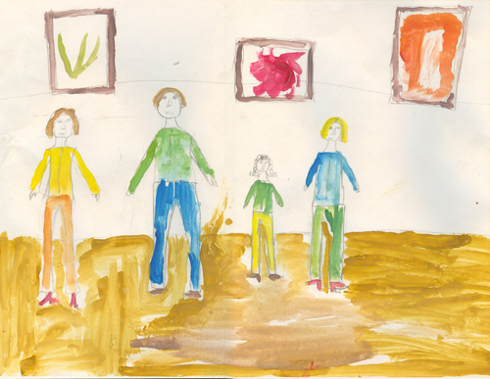

Slide 21
I love my Mummy 1, 1, 1 – I love the sun. 2, 2, 2 – I love my Mummy too! 3, 3, 3 – My Mummy loves me. 4, 4, 4 – I love her more and more. I count from 1 – I love the sun. I count to four – I love my Mummy more!
Считалочка
Я люблю мою маму.
1,1,1 – я люблю солнце.
2,2,2, - я люблю мою маму тоже!
3,3,3 – моя мама любит меня.
4,4,4, - я люблю её больше и больше.
Я считаю с 1 – я люблю солнце.
Я считаю до 4 – я люблю мою маму больше!

